Slide 1
دراسة باطن الأرض
وزارة التربية
منطقة الفروانية التعليمية

Slide 2
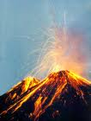
كيف تعرّف علماء الأرض على تركيب وبنية باطن الأرض؟
ملاحظات مباشرة للصخور المنصهرة أو الصهارة التي تتدفق من البراكين دليل على درجة الحرارة العالية في باطن الأرض.
ملاحظات غير المباشرة بناء على كيفية انتقال الموجات التصادمية من الزلازل خلال الأرض.

Slide 3
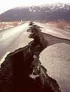
الزلازل : حركات فجائية للقشرة الأرضية
تُحدث موجات تصادمية في الأرض
تسمى هذه الموجات بالموجات الزلزالية الاهتزازية

Slide 4
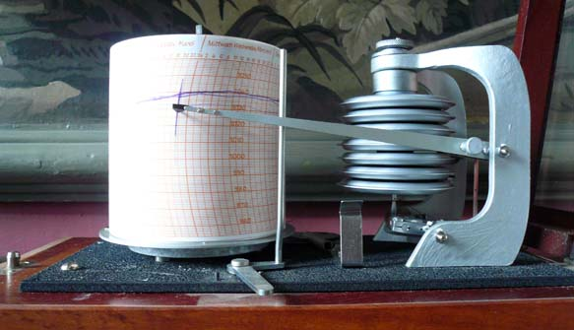
تقاس الموجات الزلزالية بواسطة جهاز
السيزموجراف ( تحديد الموجات الزلزالية )

Slide 5
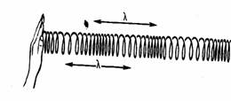
الموجات الزلزالية
الموجات المستعرضة S
الموجات الطولية P

Slide 6
الموجات المستعرضة
((S تنتقل خلال المواد الصلبة فقط
الموجات الطولية
P)) تنتقل خلال المواد الصلبة والسائلة
تحرك جسيمات الصخور للخلف و الأمام
تحرك جسيمات الصخور لأعلى و لأسفل

Slide 7
تتوقف السرعة التي تمر بها الموجة الزلزالية على
كثافة الصخور
الكثافة العالية تعني السرعة العالية

Slide 8
ماذا يحدث عندما تمر الموجة من صخور ذات كثافة معينة الى صخور اخرى تختلف كثافتها تماما ؟
مسار الموجة قد ينحني بشدة

Slide 9
استطاع العلماء ان يحددوا من خلال انتقال الموجات الزلزالية :
أماكن الحدود الفاصلة بين طبقات الارض .
تكوين الطبقات وخواصها الفيزيائية .

Slide 10
العالم الكرواتي أندريا موهورفيتشك
اكتشف الحد الفاصل بين القشرة والوشاح وسماه نسبه الى اسمه حد الموهو
فقد وجد ان سرعة الموجات الزلزالية تزداد فجأه عند العمق بين 30الى 35 كم تحت سطح الأرض واستدل انه عند هذا العمق تصبح الصخور أكثر كثافة .

